Slide 1
Levensfasen
De psychologische ontwikkeling van de mens
Hoofdstuk 8 De rijpere volwassene

Slide 2
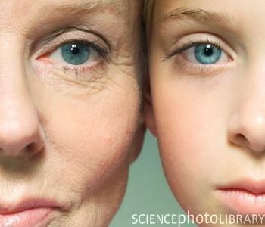
Hoofdstuk 8 De rijpere volwassene
Fysieke veroudering
“We groeien niet meer, maar verouderen en veranderen
in deze periode.”
Fysieke veranderingen
Meer chronische ziekten
Gezichtsvermogen
Gehoor

Slide 3
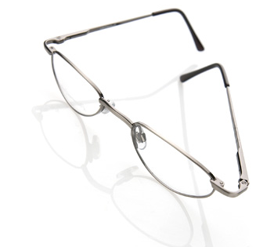
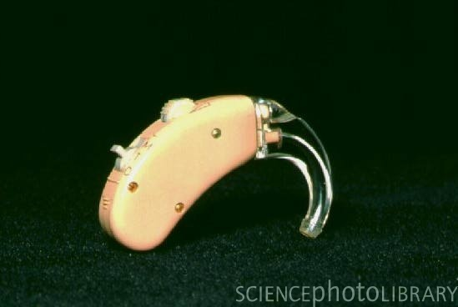
Hoofdstuk 8 De rijpere volwassene
Sensorische achteruitgang
Zicht: presbyopie (ouderdomsverziendheid)
praktische problemen
  Lezen, verkeer
Gehoor: presbyacusis (ouderdomsslechthorendheid)
sociale problemen
  Eenzaamheid, depressie, waanideeen

Slide 4

Hoofdstuk 8 De rijpere volwassene
Climacterium
Menopauze
Overgangsklachten…
psychische verschijnselen als gejaagdheid,
rusteloosheid, neerslachtigheid, humeurigheid en
vergeetachtigheid
somatische (lichamelijke) verschijnselen als
botontkalking (osteoporose), opvliegers, transpiratie,
slaapproblemen..
Andropauze
Soort overgang van mannen…
mogelijke relatie met daling van testosteronniveau

Slide 5
Hoofdstuk 8 De rijpere volwassene
Bloedtest kan begin menopauze voorspellen
Uitgegeven:27 juni 2010
ROME - Artsen kunnen met een bloedtest gaan voorspellen wanneer de menopauze van een vrouw begint. Dat kan belangrijk zijn om te weten voor vrouwen die op latere leeftijd nog aan een gezin willen beginnen.
De European Society of Human Reproduction and Embryology bracht de resultaten van het onderzoek zondag naar buiten.
De onderzoekers keken vooral naar de concentratie van het Anti-Müllers Hormoon, ook wel AMH genoemd. Dat hormoon speelt een rol bij het maken van follikels, waar de eicellen van de vrouw uit voortkomen.
Hoe hoger de concentratie van dit hormoon bij vrouwen onder de 45 jaar, hoe groter de kans dat zij in een vervroegde menopauze terechtkomen.
Vruchtbaarheid
De menopauze is de periode waarin de vrouw haar vruchtbaarheid verliest. Uit het onderzoek, dat volgens de wetenschappers nog op grote schaal herhaald moet worden om de uitkomsten te bevestigen, bleek dat de menopauze gemiddeld op 52-jarige leeftijd begint.
De bloedtest kan de menopauze vrij nauwkeurig berekenen: gemiddeld zaten de onderzoekers er vier maanden naast.

Slide 6

Hoofdstuk 8 De rijpere volwassene
Lege nest syndroom
LEVINSON!
Crossover phenomenon…

Slide 7

Hoofdstuk 8 De rijpere volwassene
Ouder worden volgens Erikson
Balans vinden tussen generativiteit en stagnatie
Vier vormen:
  Ouderlijke generativiteit
  Biologische generativiteit
  Werkgerelateerde generativiteit
  Maatschappelijke generativiteit

Slide 8
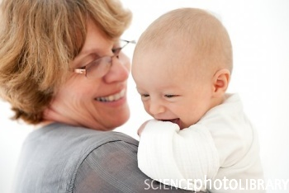
Hoofdstuk 8 De rijpere volwassene
Sociale ontwikkeling
Verticale positie t.o.v. kinderen wordt horizontaal
Nieuwe rollen, bijv.
  Schoonouder
  Grootouder
  Werknemer
sandwichgeneratie

Slide 9
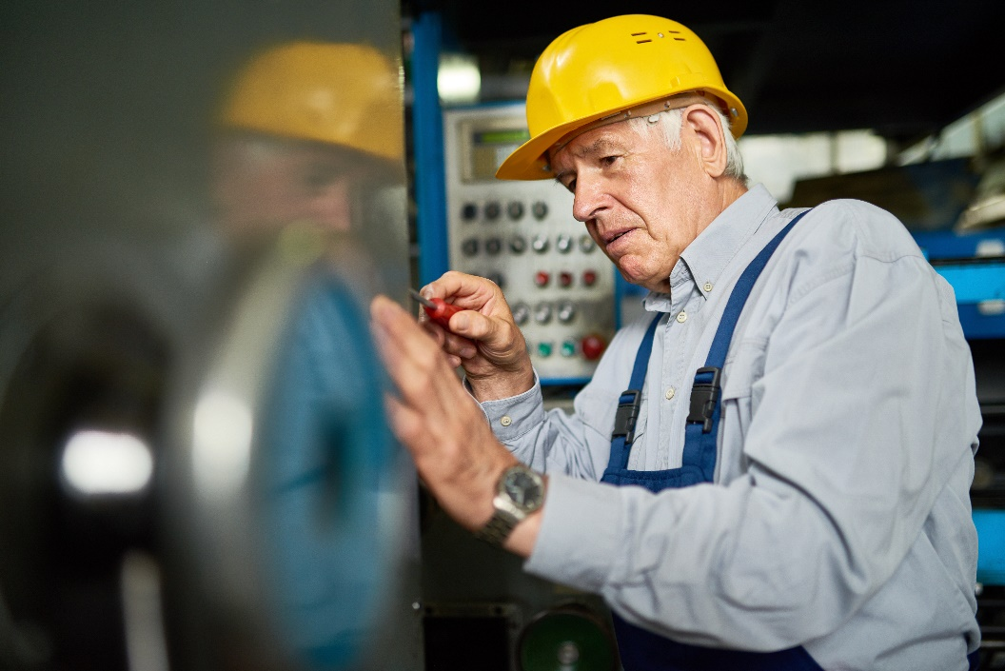
Hoofdstuk 8 De rijpere volwassene
Arbeidsproces
Positief
  ‘flow’
  expertise
Negatief
  technologische veranderingen
  stress (4 factoren van Scabracq)

Slide 10
Hoofdstuk 8 De rijpere volwassene
Proef-toetsvragen…
Mensen met presbyopie kunnen dingen die ver weg zijn minder goed zien dan dingen die heel dichtbij zijn.
Het lege nest syndroom komt vooral voor bij gescheiden jonge vaders.

Slide 11
Maryke Tieleman

